Slide 1
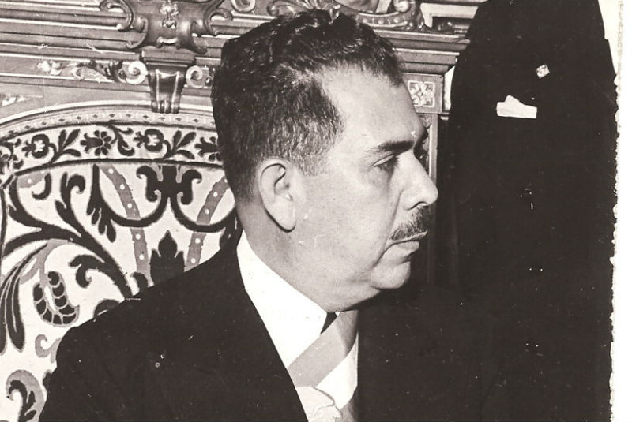
LA SALUD DURANTE EL CARDENISMO
(1934 – 1940)
LOS HOSPITALES
GUILLERMO FAJARDO ORTIZ

Slide 2
MARCOS POLITICOS
Reforma agraria
Nacionalización ferrocarriles
Protección exiliados españoles
Expropiación petrolera
Avances tecno-científicos

Slide 3
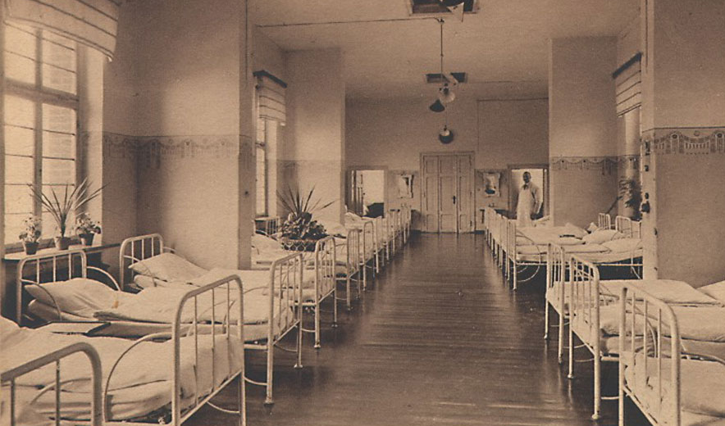
NUMERO HOSPITALES Y CAMAS HOSPITAL
¿ 20,000 camas ?

Slide 4
LOS PIES Y CABEZAS DE LOS HOSPITALES
Técnica y administrativamente sencillos
Equipo e instrumental simples
Medicamentos magistrales
Médicos

Slide 5
TIPO HOSPITALES, RAMA MEDICA
Generales.
Especializados: manicomios, oftalmológicos, maternidades,
urgencias, leprocomios …

Slide 6
TIPO HOSPITALES, DISEÑO MEDICO-ARQUITECTONICO
Clericales. Colonia
Pabellonales. Porfirismo
Verticales.

Slide 7
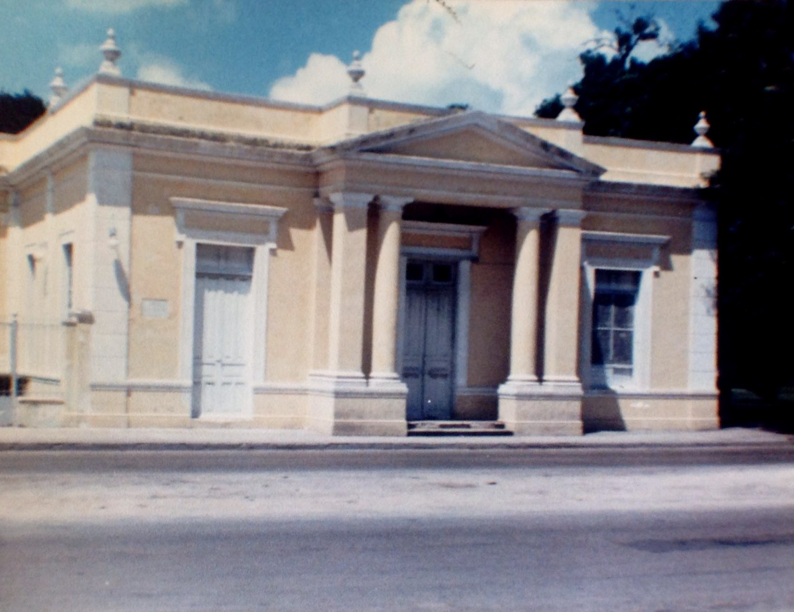
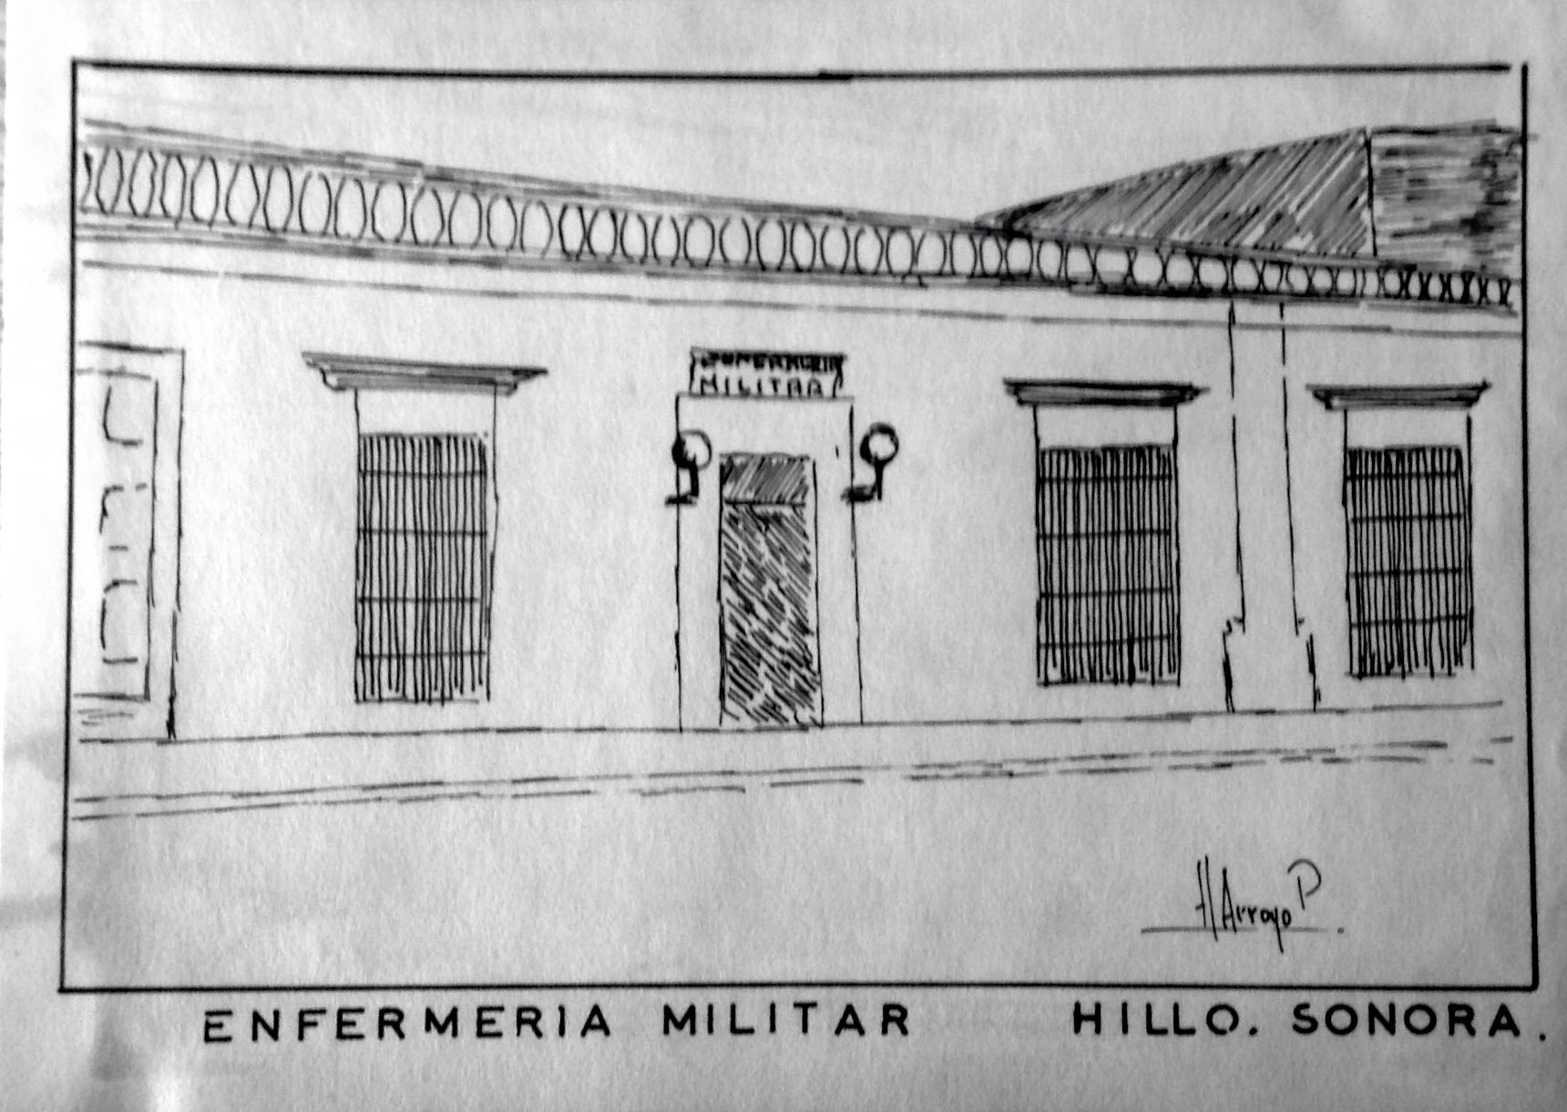
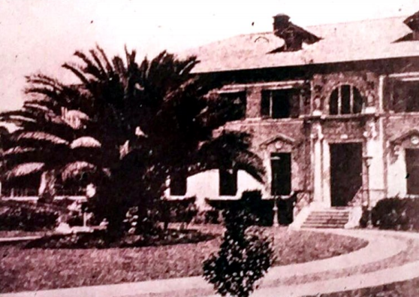
TIPO HOSPITALES, DEPENDENCIA
Gubernamentales.
Iniciativa Privada.
Militares
Beneficencia Privada.

Slide 8
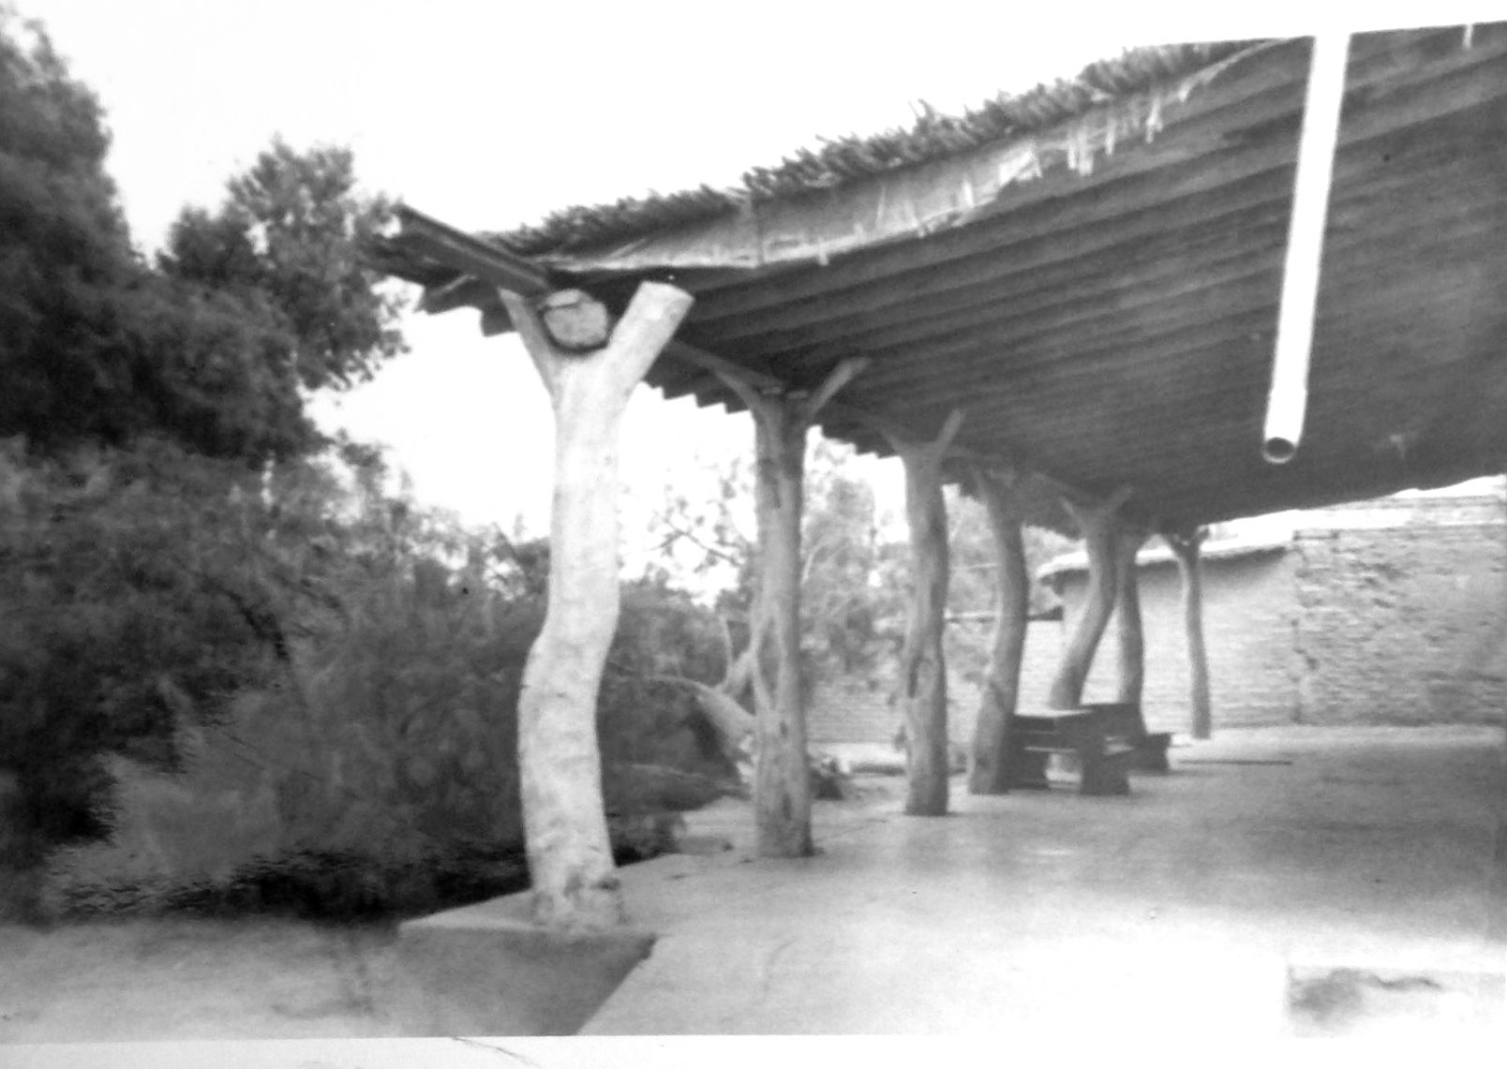
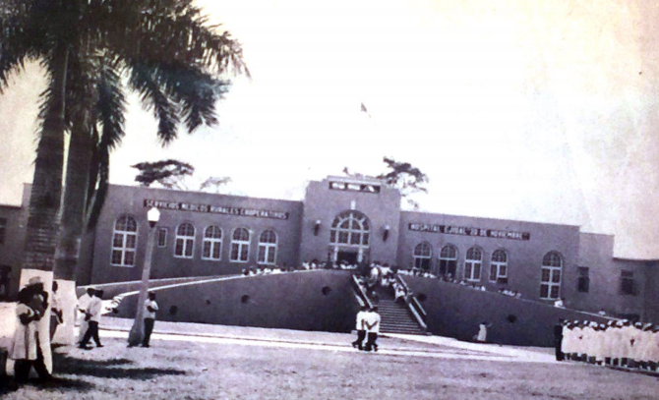
ATENCION A LOS CAMPESINOS
Servicios Médicos Rurales Cooperativos

Slide 9
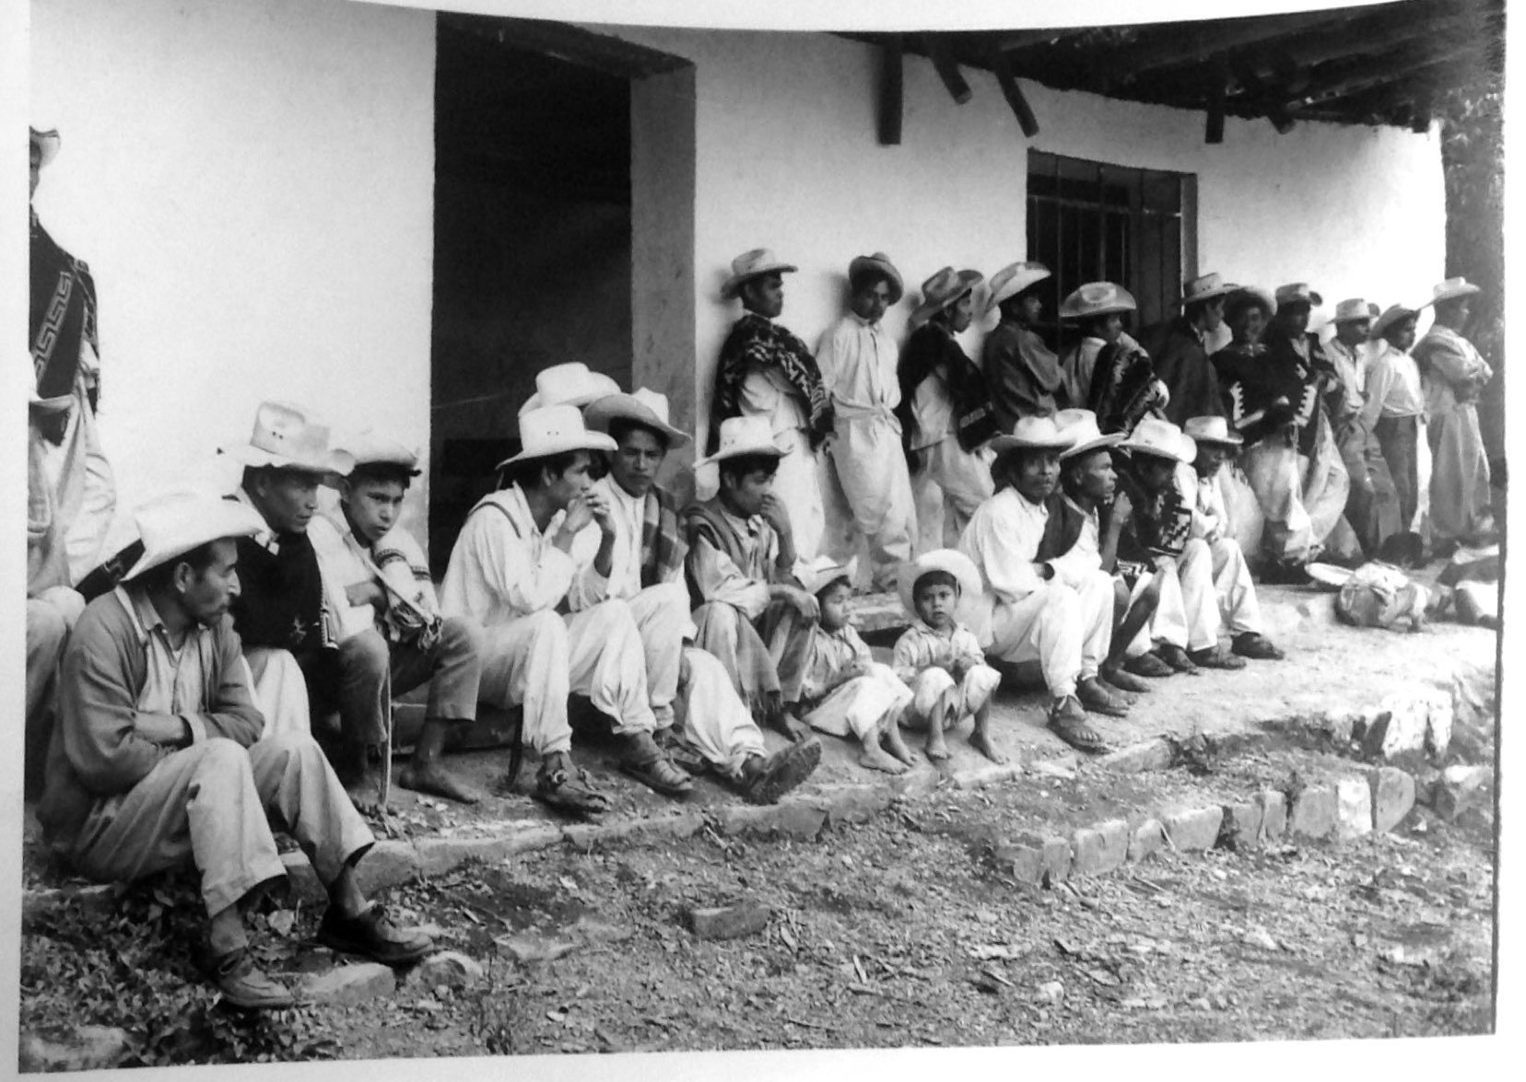

Slide 10
ARCHIVO HISTORICO 1936
“Las autoridades federales… crearon los servicios medico-sanitarios”
“En 1936 había 36 unidades en todo México”

Slide 11
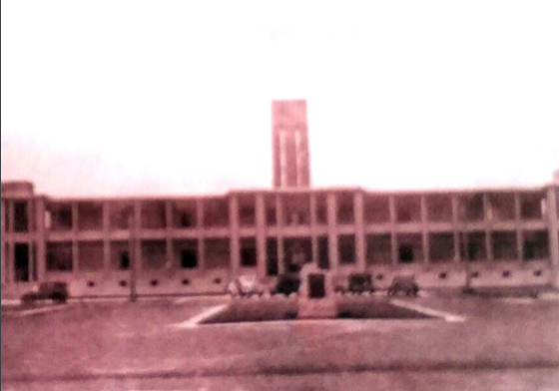
ICONOS HOSPITALARIOS
Sanatario de Tuberculosis
Instituto de Salubridad y
Enfermedades Tropicales.
Leprocomio.

Slide 12
SERVICIOS MEDICOS PARA FERROCARRILES
Red:
Hospital Colonia
Hospitales Foráneos
Puestos de Socorro
Consultorios
Vagones Médicos

Slide 13
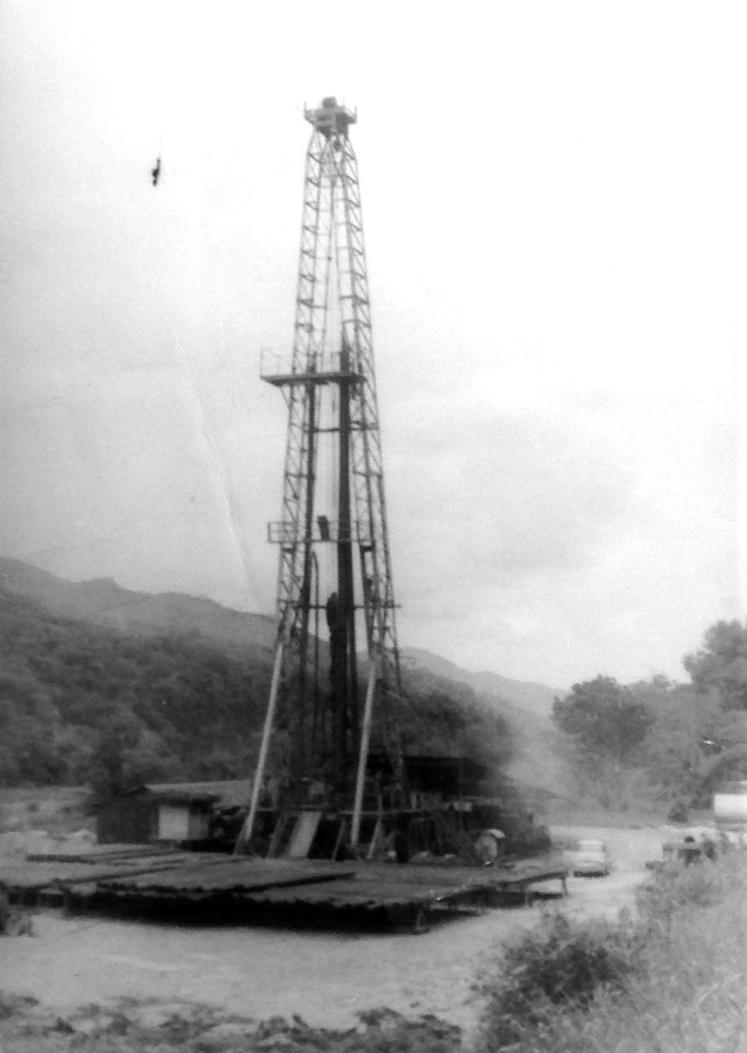
ATENCION MEDICA PEMEX. 1938
Insuficiente. Fragmentada.
Renta. Subrogación.

Slide 14
HOSPITALES PRIVADOS
Distrito Federal
Estados
Territorios

Slide 15
HOSPITALES PARA EMIGRANTES ESPAÑOLES
Pequeños
Varias Ciudades

Slide 16
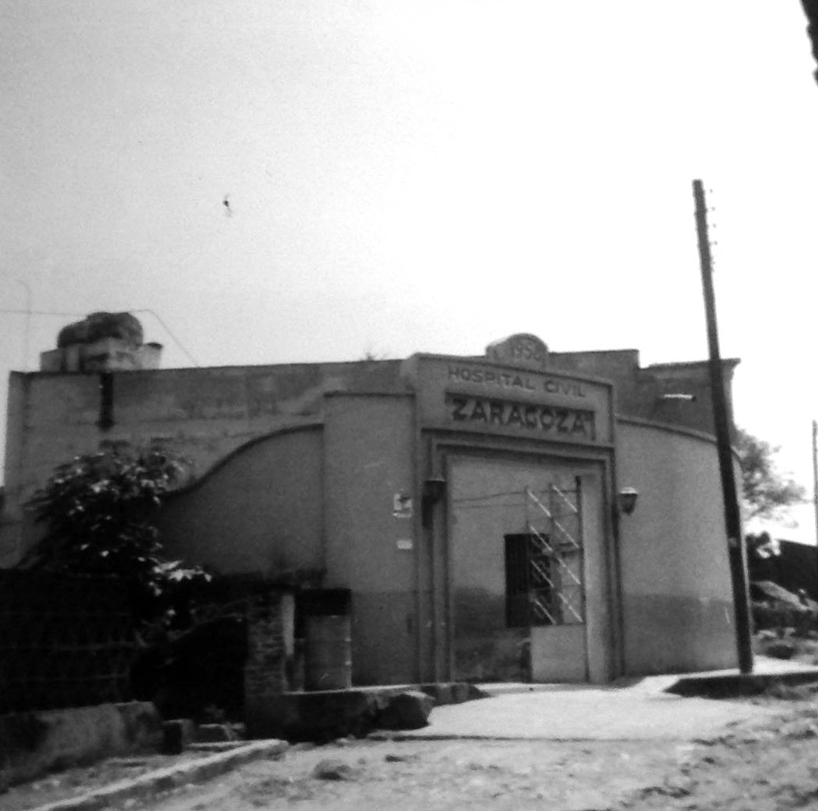
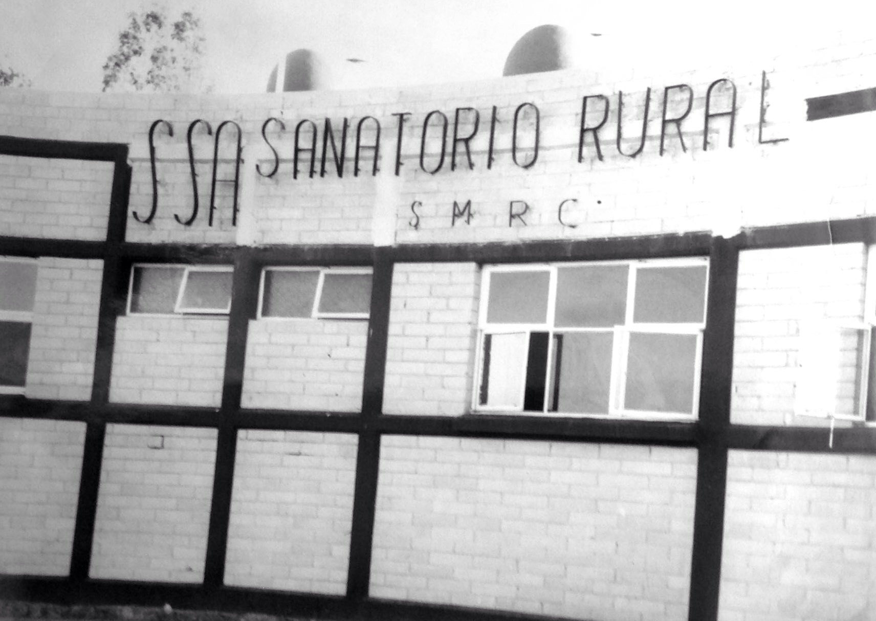
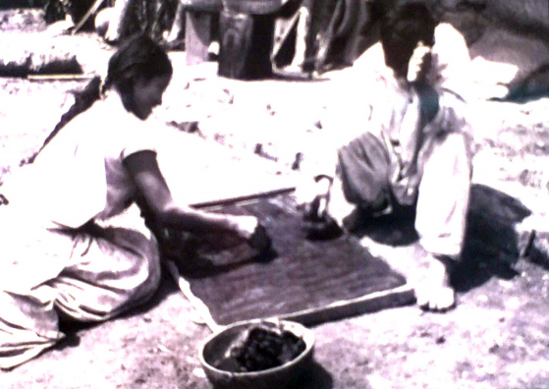
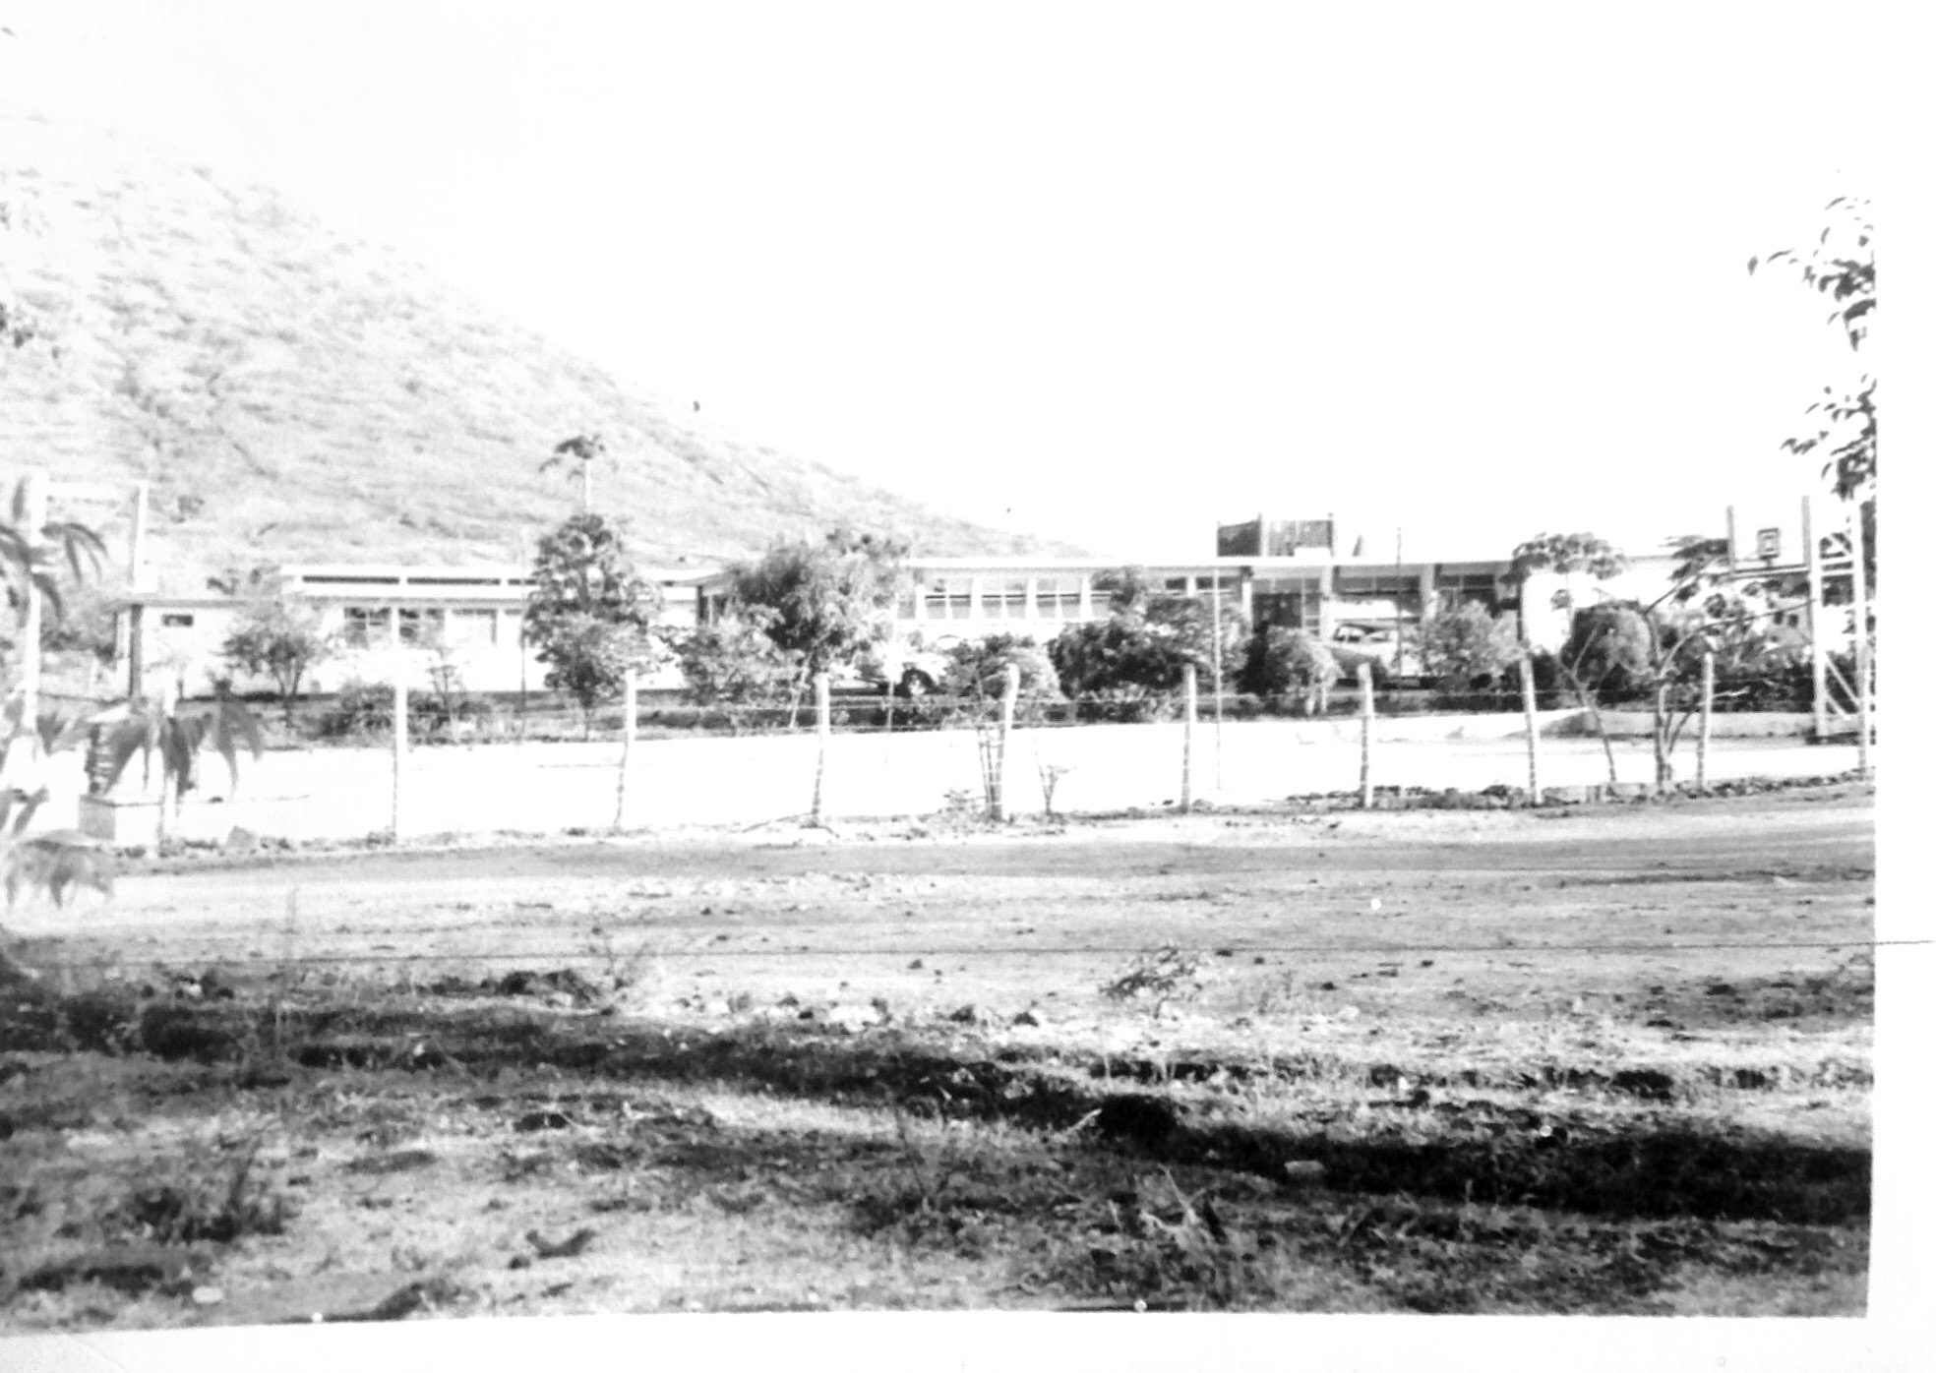
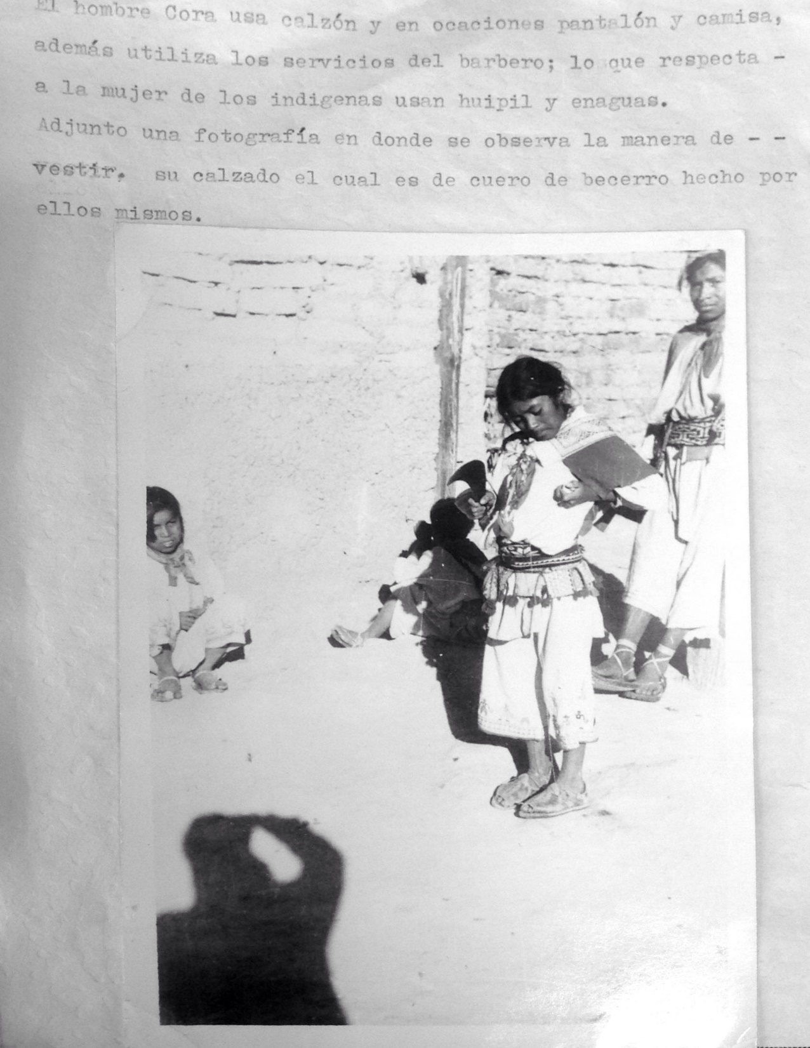
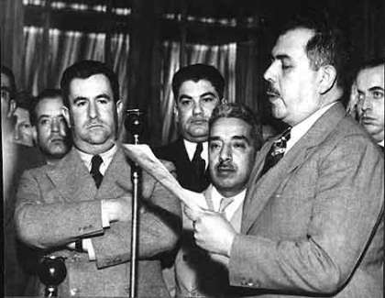
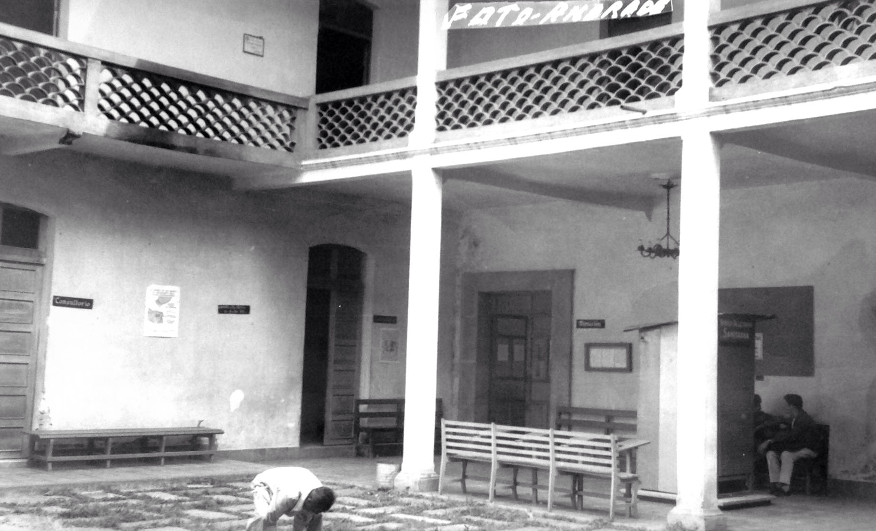
GRACIAS POR SU AMABLE ATENCIÓN.

